Slide 1
Индивидуальная коррекционно-развивающая работа с обучающимся с расстройством аутистического спектра (РАС)
Учитель-дефектолог Кочина Любовь Ивановна

Slide 2
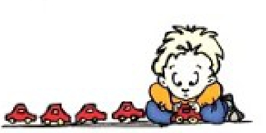
Расстройство аутистического спектра (РАС)- это группа психических заболеваний или особая форма нарушенного психического развития с неравномерностью формирования различных психических функций, со своеобразными эмоционально-поведенческими, речевыми и иногда интеллектуальными расстройствами, при которой, прежде всего, нарушено формирование эмоционального контакта ребенка с окружающим миром.

Slide 4
PECS (Picture Exchange Communication System), или Коммуникационная система обмена изображениями была разработана в конце 80-х гг. доктором Эндрю Бонди и его помощником Лори А. Фрост. Как видно из названия, PECS является альтернативной системой для общения, когда используются не слова, а картинки. Обучение PECS применяют среди аутичных детей, испытывающих речевые и коммуникативные затруднения, а также часто используют и при прочих проблемах, сопровождаемых «невербальностью» (ДЦП, ТМНР, тугоухость и др.).

Slide 5
Упорядоченность: минимизация отвлекающих импульсов и элементов, четко структурированный материал.
Постоянство: сохранять наличие индивидуального постоянного места за учебным столом, все перемены должны осуществляться постепенно пространственную упорядоченность соблюдаем в течение длительного времени.
Умеренность пространства: все материалы должны быть структурированы и предъявляться по мере необходимости, функциональными и немногочисленными и не перегруженность пространства предметами быта, учебными и игровыми материалами. В учебной зоне необходимо придерживаться правила, что самостоятельно материалы ребенок не использует.

Slide 6
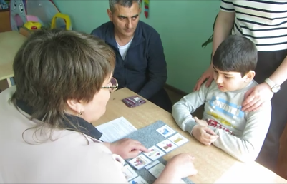
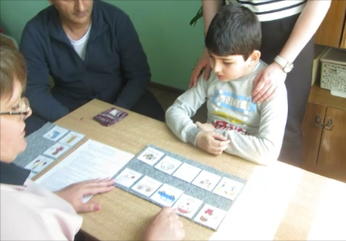

Slide 7
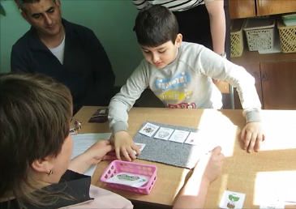
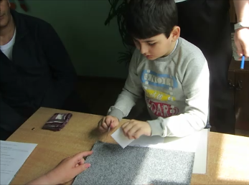

Slide 8
Психологические установки в работе с детьми с РАС:
Способствуйте созданию эмоционально-положительной атмосферы при работе с ребенком, транслируйте хорошее настроение и поддерживайте его у ребенка.
Стремитесь поддержать ребенка в трудных ситуациях, будь те для него опорой, по мере необходимости.
Поощряйте ребенка каждый раз, когда он делает попытку выполнить задание, даже если она не очень успешна.
Будьте требовательны в процессе обучения и повседневной жизни.
Не отдавайте ребенка родителям в состоянии аффекта.

Slide 9
Используемые источники:
Кружево
http://img-fotki.yandex.ru/get/5633/39663434.369/0_8781d_ea3e27ef_L.png
Вы можете использовать
данное оформление
для создания своих презентаций,
но в своей презентации вы должны указать
источник шаблона:
Фокина Лидия Петровна
учитель начальных классов
МКОУ «СОШ ст. Евсино»
Искитимского района
Новосибирской области
Сайт http://linda6035.ucoz.ru/
СПАСИБО АВТОРАМ ФОНОВ И КАРТИНОК

